Slide 1
Kunjungan Pengadilan Pajak
Mutqinah hanifah
Nurhanifah
Tri widodo
Uray hasyir

Slide 2
DASAR HUKUM
UNDANG-UNDANG NO. 14 TAHUN 2002 TENTANG PENGADILAN PAJAK
UNDANG-UNDANG NO. 6 TAHUN 1983 TENTANG KETENTUAN UMUM DAN TATA CARA PERPAJAKAN , UNDANG-UNDANG NO. 16 TAHUN 2000 , 28 tahun 2007
PERATURAN PELAKSANA TERKAIT

Slide 3
PENGADILAN PAJAK
BANDING
GUGATAN

Slide 4
1. Banding (terdpapat pada Pasal 35)
Banding adalah upaya hukum yang dapat dilakukan oleh Wajib Pajak atau penanggung Pajak terhadap suatu keputusan yang dapat diajukan Banding, berdasarkan peraturan perundang-undangan perpajakaan yang berlaku.

Slide 5
Syarat-syarat pengajuan suatu banding
a. Diajukan secara tertulis
b. Dalam bahasa Indonesia
c. Dikemukakan alasan dari banding
d. Satu surat banding untuk satu keputusan keberatan dan melampiran salinan keputusan yang dibanding.
e. Banding diajukan dalam jangka waktu 3 (tiga) bulan sejak tanggal diterima keputusan yang dibanding. Dalam hal Wajib Pajak tidak dapat mengajukan banding dalam jangka waktu 3 (tiga) bulan karena sebab luar biasa (diluar kekuasaan Wajib Pajak) harus disertai bukti pendukung adanya keadaan luar biasa (force majeur) tersebut.
f. Dalam hal banding banding diajukan terhadap besarnya jumlah pajak yang terutang, Banding hanya dapat diajukan apabila jumlah yang terutang dimaksud telah dibayar sebesar 50% (lima puluh persen).

Slide 6
2. Gugatan (terdapat pada Pasal 40)
Gugatan adalah upaya hukum yang dapat dilakukan oleh Wajib Pajak atau penanggung Pajak terhadap pelaksanaan penagihan Pajak atau terhadap keputusan yang dapat diajukan Gugatan berdasarkan peraturan perundang-undangan perpajakan yang berlaku.

Slide 7
Obyek Gugatan yang dapat diajukan ke Pengadilan Pajak oleh Wajib Pajak atau Penanggung Pajak :
a. Pelaksanaan Surat Paksa, Surat Perintah Melaksanakan Penyitaan, atau Pengumuman Lelang;
b. Keputusan yang berkaitan dengan pelaksanaan keputusan perpajakan, selain yang ditetapkan dalam Pasal 25 ayat (1) dan Pasal 26;
c. Keputusan pembetulan sebagaimana dimaksud dalam Pasal 16 yang berkaitan dengan Surat Tagihan Pajak;
d. Keputusan sebagaimana dimaksud dalam Pasal 36 yang berkaitan dengan Surat Tagihan Pajak;

Slide 8
Syarat-syarat pengajuan suatu gugatan
a. Diajukan secara tertulis
b. Dalam bahasa Indonesia
c. Dikemukakan alasan dari gugatan
Dalam surat gugatan harus dikemukakan alasan-alasan yang jelas.
d. dicantumkan tanggal diterima, pelaksanaan penagihan, atau keputusan yang digugat dan dilampiri salinan dokumen yang digugat.
e. Gugatan diajukan dalam jangka waktu
  14 (empat belas) hari sejak tanggal pelaksanaan penagihan;
  30 (tiga puluh) hari sejak diterima keputusan yang digugat.

Slide 9
Persiapan Persidangan (Pasal 44)
Banding
6. Salinan Surat Bantahan (14 hari)
DJP/
Terbanding
3. Surat Uraian Banding 3 bln)
Pengadilan
Pajak
2. Permintaan Surat Uraian Banding
(14 hari)
Surat Banding (3 bln)
5. Surat Bantahan (30 hari)
4. Salinan Surat Uraian Banding
(14 hari)
Wajib Pajak/
Pembanding

Slide 10
Persiapan Persidangan Gugatan
6. Salinan Surat Bantahan (14 hari)
DJP/
Terbanding
3. Surat Tanggapan
(1bulan)
Pengadilan
Pajak
2. Permintaan Surat Tanggapan
(14 hari)
Surat Gugatan
(14 hari/30 hari)
5. Surat Bantahan
(30 hari)
4. Salinan Surat Tanggapan
(14 hari)
Wajib Pajak/
Pembanding

Slide 11
Persiapan Persidangan
1. Penunjukkan Hakim
Ketua menunjuk Majelis yang terdiri dari 3 (tiga) orang Hakim atau Hakim Tunggal untuk memeriksa dan memutus Sengketa Pajak.
Dalam hal pemeriksaan dilakukan oleh Majelis, Ketua menunjuk salah seorang Hakim sebagaimana dimaksud dalam ayat (1) sebagai Hakim Ketua yang memimpin pemeriksaan Sengketa Pajak.
Majelis atau Hakim Tunggal sebagaimana dimaksud dalam ayat (1) bersidang pada hari yang ditentukan dan memberitahukan hari sidang dimaksud kepada pihak yang bersengketa.
2. Mulainya Persidangan
Majelis/Hakim Tunggal sebagaimana dimaksud dalam Pasal 47 sudah mulai bersidang dalam jangka waktu 6 (enam) bulan sejak tanggal diterimanya Surat Banding.
Dalam hal Gugatan, Majelis/Hakim Tunggal sudah memulai sidang dalam jangka waktu 3 (tiga) bulan sejak tanggal diterima Surat Gugatan.

Slide 12
7. Pembuktian (Pasal 69)
Alat bukti dapat berupa :
surat atau tulisan;
keterangan ahli;
keterangan para saksi;
pengakuan para pihak; dan/atau
pengetahuan Hakim.

Slide 13
Putusan
Putusan Pengadilan Pajak dapat berupa :
menolak;
mengabulkan sebagian atau seluruhnya;
menambah pajak yang harus dibayar;
tidak dapat diterima;
membetulkan kesalahan tulis dan/atau kesalahan hitung; dan/atau
membatalkan

Slide 14
Upaya Hukum
  Terhadap putusan pengadilan Pajak tidak dapat diajukan Gugatan, Banding atau Kasasi, tetapi dapat diajukan Peninjauan Kembali ke mahkamah Agung.

Slide 15
Pembacaan Putusan
Putusan Pengadilan Pajak harus diucapkan dalam sidang terbuka untuk umum. Tidak dipenuhinya ketentuan sebagaimana dimaksud dalam ayat (1), putusan Pengadilan Pajak tidak sah dan tidak mempunyai kekuatan hukum dan karena itu putusan dimaksud harus diucapkan kembali dalam sidang terbuka untuk umum.

Slide 16
Alasan pengajuan diatur dalam Pasal 91 UU No. 14 Tahun 2002 tentang Pengadilan Pajak, yaitu :
Permohonan Peninjauan Kembali hanya dapat diajukan
berdasarkan alasan-alasan sebagai berikut:
a. apabila putusan Pengadilan Pajak didasarkan pada suatu kebohongan atau tipu muslihat pihak lawan yang diketahui setelah perkaranya diputus atau didasarkan pada bukti-bukti yang kemudian oleh hakim pidana dinyatakan palsu;
b. apabila terdapat bukti tertulis baru yang penting dan bersifat menentukan, yang apabila diketahui pada tahap persidangan di Pengadilan Pajak akan menghasilkan putusan yang berbeda;

Slide 17
c. apabila telah dikabulkan suatu hal yang tidak dituntut atau lebih dari pada yang dituntut, kecuali yang diputus berdasarkan Pasal 80 ayat (1) huruf b dan c;
d. apabila mengenai suatu bagian dari tuntutan belum diputus tanpa dipertimbangkan sebab-sebabnya; atau
e. apabila terdapat suatu putusan yang tidak sesuai dengan ketentuan peraturan perundang-undangan yang berlaku.

Slide 18
GAMBARAN POSISI RUANG SIDANG
HAKIM ANGGOTA
HAKIM KETUA
HAKIM ANGGOTA
P
A
N
I
T
E
R
A
L
A
Y
A
R
PENGGUGAT
L Oréal Indonesia
TERBANDING
DJP
PENYAKSIAN SIDANG
PENYAKSIAN SIDANG
PENYAKSIAN SIDANG
PENYAKSIAN SIDANG

Slide 19
Ruang Lingkup Sengketa
Tempat Sidang : Ruang Sidang II, Lantai 2, Gedung A, Pengadilan Pajak
Waktu : 09.00 WIB. Kamis, 20 April 2017
Hakim Ketua : Dr. Sartono, S.H., M.H., M.Si
Hakim Anggota : M. Zaenal Arifin, S.H., M.Kn
Tri Andrini Kusumandari , S.E., Ak., M.B.T.
Pembanding : PT. L Oréal Indonesia
Terbanding : Direktorat Jenderal Pajak

Slide 20
Ruang Lingkup Sengketa
Jenis Sidang : Banding
Nomer Sengketa : 151047262009 dan 151047262010
Jenis Pemeriksaan : Acara Biasa
Sidang ke : 5
Tanggal Jatuh Tempo : 27 September 2017
Lingkup Materiil Pajak : PPh Badan
: Pemohon banding mengajukan banding atas koreksi biaya royalti atas SPT PPh Badan
Tahun Pajak 2009-2010.

Slide 21
Profil Pembanding
PT L’Oreal Paris
PT L’Oreal Indoensia
PT Yasulor
Indonesia
-Memesan produk kepada PT. Yasulor
-Distributor utama dari PT L’Oreal
Indonesia
-Bertanggung jawab untuk memasarkan semua produk dan pemegang license produksi
Research formula kosmetik
Hanya memproduksi produk sesuai pesanan PT L’Oreal indonesia

Slide 22
Proses
Hakim ketua mengetuk palu sebagai tanda dibukanya sidang
Hakim membacakan nomor sengketa dan pihak terkait
Hakim mempersilakan terbanding dan pemohon banding untuk menguraikan opini
Hakim mengetuk palu untuk menutup sidang
Hakim menyampaikan putusan sementara untuk hasil sidang
Hakim menyimpulkan dan memberi kesempatan untuk menanggapi kesimpulan tersebut

Slide 23
Timeline
Pemeriksaan
Keberatan
Banding
Biaya Royalti
Biaya Royalti
Memeriksa adanya pajak yang kurang bayar
Menemukan biaya royalti dan dikoreksi
Ijin usaha tidak sesuai

Slide 24
Pendapat Terbanding
  Harusnya ada koreksi (ada biaya yang tidak dapat dibebankan). Biaya yang dimaksud adalah biaya royalti
  Biaya royalti tidak wajar tidak seharusnya dibebankan oleh distributor. Pemohon banding menyantumkan biaya 58 M.
  Pada saat pemeriksaan, beban royalti dikoreksi seluruhnya karena dianggap pemohon banding tidak menerima manfaat atas royalti tersebut.

Slide 25
Perusahaan yang dimaksud terbanding
PT L’Oreal Indonesia
  Yang berhak membebankan menurut terbanding adalah PT Yasulor Indonesia (yang memproduksi), sedangkan PT L’Oreal Indonesia selaku pemohon banding tidak berhak membebankan biaya royalti tersebut karena perusahaan tersebut hanya merupakan distributor.

Slide 26
Pendapat Pemohon Banding
  Biaya royalti sudah dilaporkan di SPT PPh Badan sesuai kondisi sebenarnya.
  PT L’oreal Indonesia tidak hanya sebagai Distributor utama tetapi juga sebagai perusahaan yang pemegang lisensi produksi dan memanfaatkan hak intelektual paten kosmetik dari PT. L’Oreal Paris sehingga terdapat biaya royalti tersebut.

Slide 27
Putusan Majelis
Putusan Sementara: DITUNDA
  Hal yang akan dibahas pada sidang selanjutnya:
    Perjanjian antara PT L’Oreal Paris – PT L’Oreal Indonesia – PT Yasulor Indonesia
    Klafikasi Usaha PT L’Oreal Indonesia
    Dokumen-dokumen yang dibutuhkan:
      Pemohon banding : perjanjian kerjasama antara L’Oreal Indonesia dan L’Oreal Paris

Slide 28
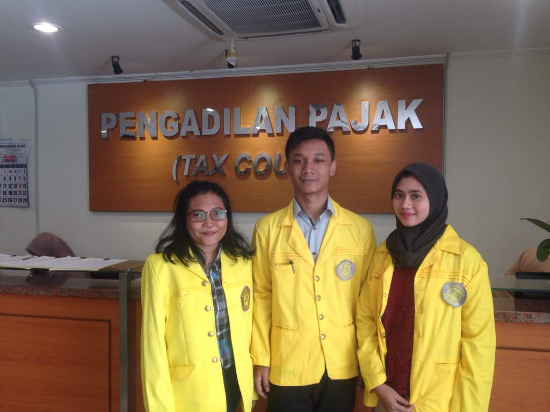

Slide 29
TERIMA KASIH

